Slide 1
структурное подразделение государственного бюджетного общеобразовательного учреждения Самарской области средней общеобразовательной школы пос.Прибой муниципального района Безенчукский Самарской области – детский сад «Зоренька» 446242, Самарская область, муниципальный район Безенчукский пос.Прибой, ул. Административная, д. 8 тел./факс 8(846 76) 43317 E-mail: dsgunko@vandex.ru
Организация
летнего оздоровительного периода 2022 год

Slide 2
Цель: создание максимально эффективных условий по охране и укреплению здоровья, предупреждению заболеваемости и травматизма детей, обеспечению оптимальной двигательной активности, эмоциональному, личностному, познавательному развитию дошкольников в летний период, использование эффективных форм и методов для сохранения и укрепления физического и психического здоровья детей. Задачи: Создать условия, обеспечивающие охрану жизни и здоровья детей, предупреждение заболеваемости и травматизма. Реализовать систему мероприятий, направленных на оздоровление и физическое развитие детей, их нравственное воспитание, развитие любознательности и познавательной активности, формирование культурно-гигиенических и трудовых навыков. Осуществить педагогическое и санитарное просвещение родителей по вопросам воспитания и оздоровления детей в летний период.

Slide 3
Мероприятия по организации летней оздоровительной работы
на педагогическом совете утвержден режим работы и расписание организованных форм деятельности с детьми в летний период;
разработан и на педагогическом совете утвержден план по проведению летней оздоровительной работы;
составлен и утвержден комплексно- тематический план летней оздоровительной работы с детьми;
разработан и утвержден план мероприятий по рекомендациям родителям для детей, не посещающих образовательное учреждение летом;
разработан план мероприятий по снижению заболеваемости детей, ежемесячно проводится анализ состояния и причин заболеваемости детей;
с целью обеспечения сохранности жизни и здоровья детей со всеми сотрудниками под личную роспись проведены инструктажи по организации охраны жизни и здоровья детей, предупреждение детского травматизма;
осуществляется необходимый контроль за состоянием воспитательной и оздоровительной работы;
постоянно осуществляется контроль организации питания и соблюдения санитарно- эпидемиологического режима в целях профилактике пищевых отравлений в летний период;
силами сотрудников и родителей на субботниках по благоустройству проведены: разбивка клумб, посев семян цветов, покраска оборудования, обновление прогулочных веранд;
педагогами организована развивающая предметно-пространственная среда для прогулок, стимулирующая двигательную активность детей

Slide 4
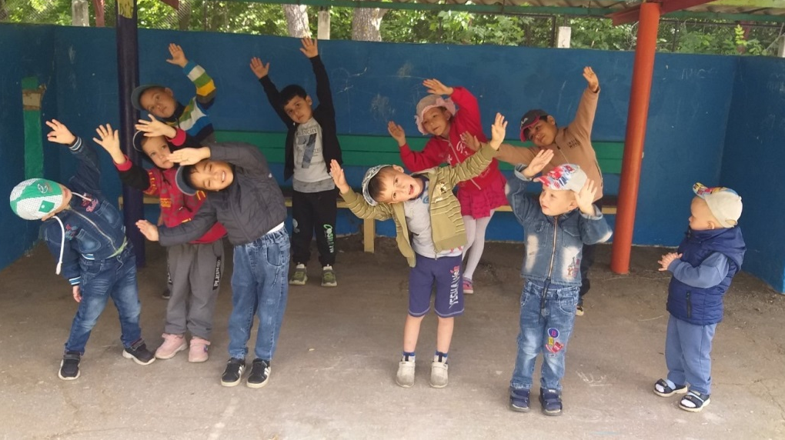
Утренняя гимнастика

Slide 5
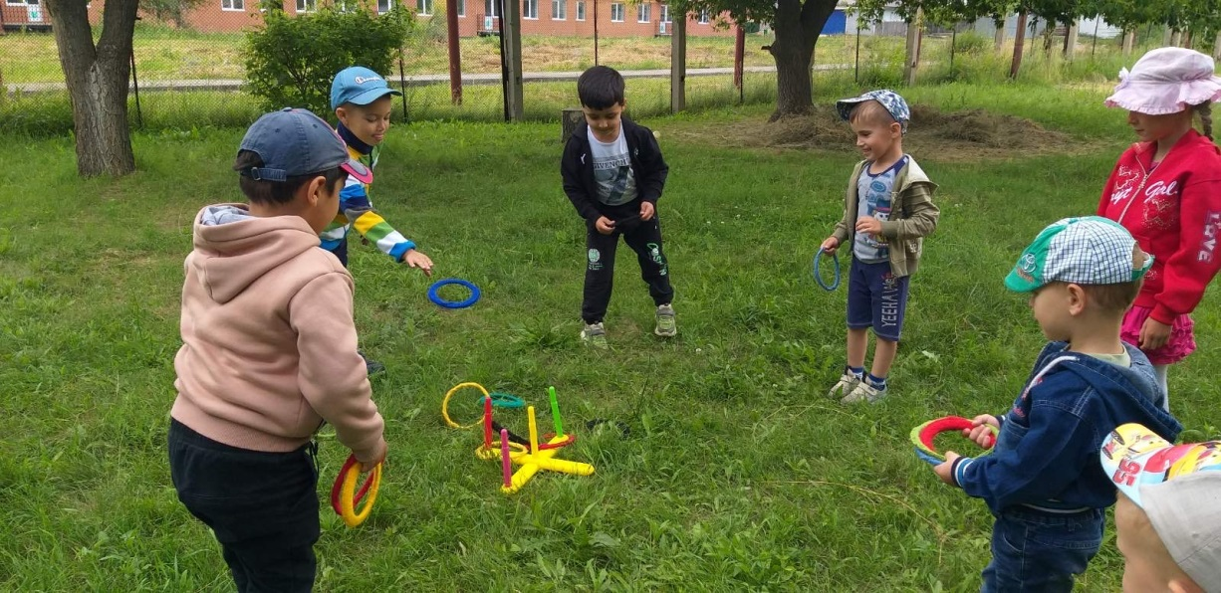
Организованная двигательная деятельность, подвижные игры

Slide 6
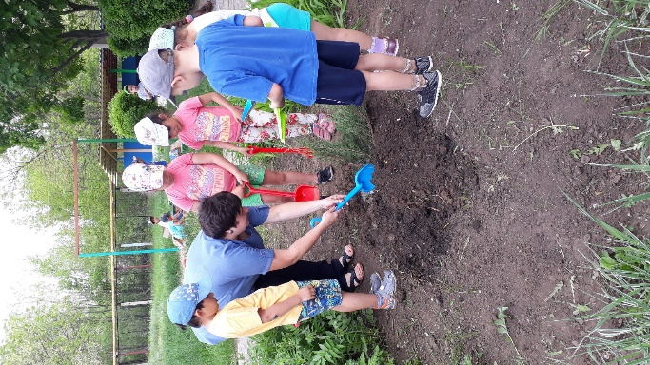
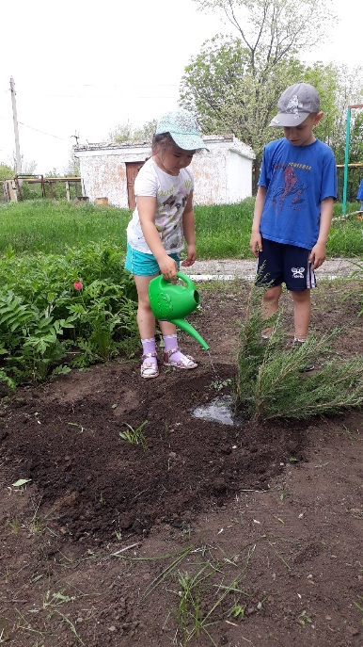
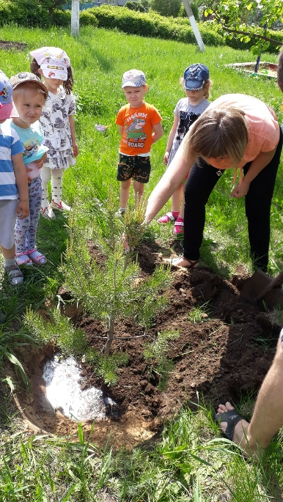
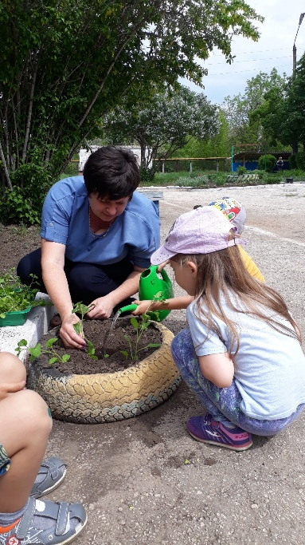
Трудовая деятельность в природе

Slide 7
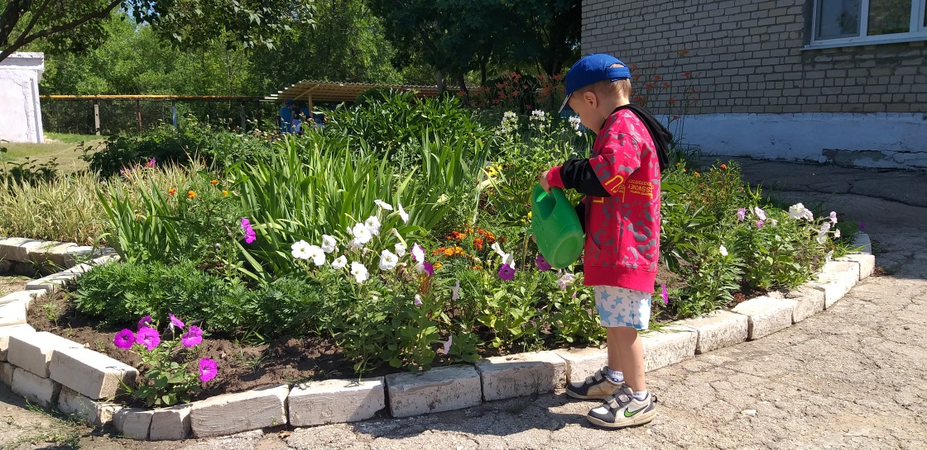
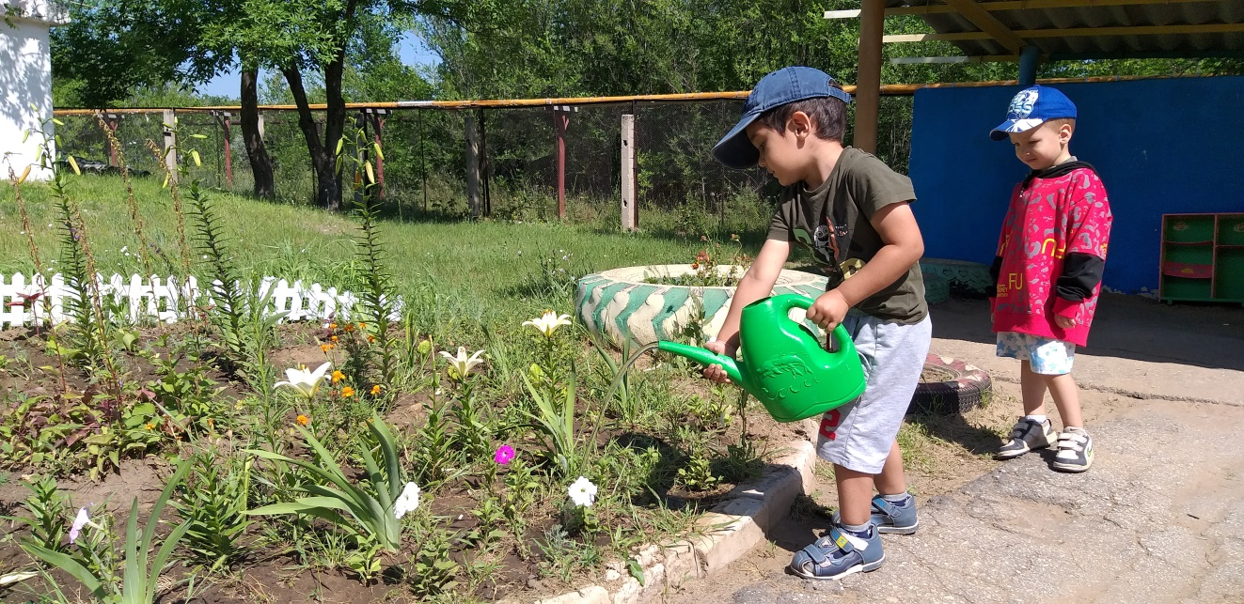
Уход за растениями

Slide 8
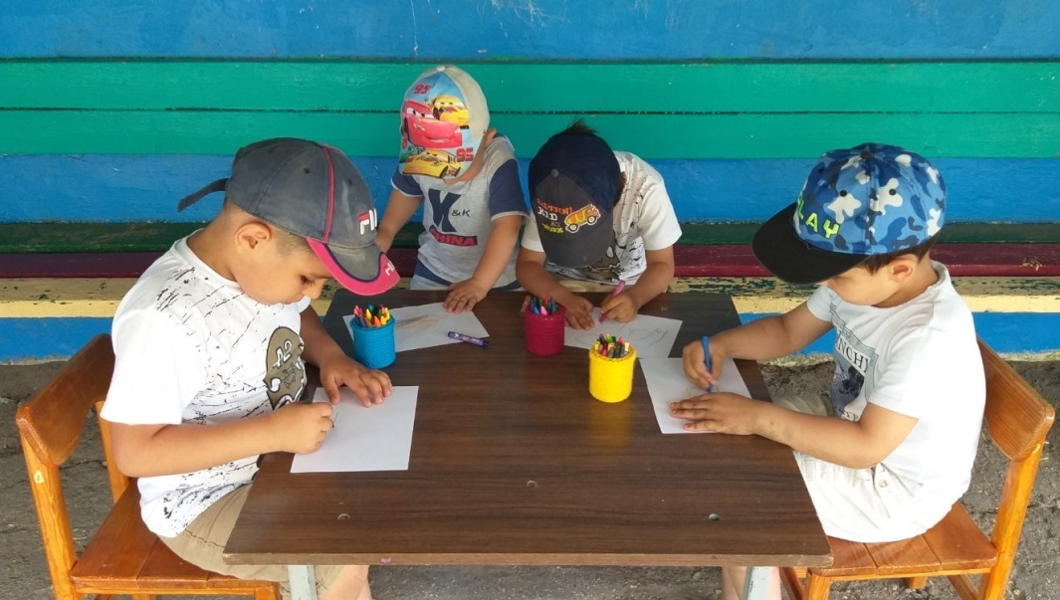
Художественно-эстетическое развитие

Slide 9
Экскурсия и поход на речку

Slide 10
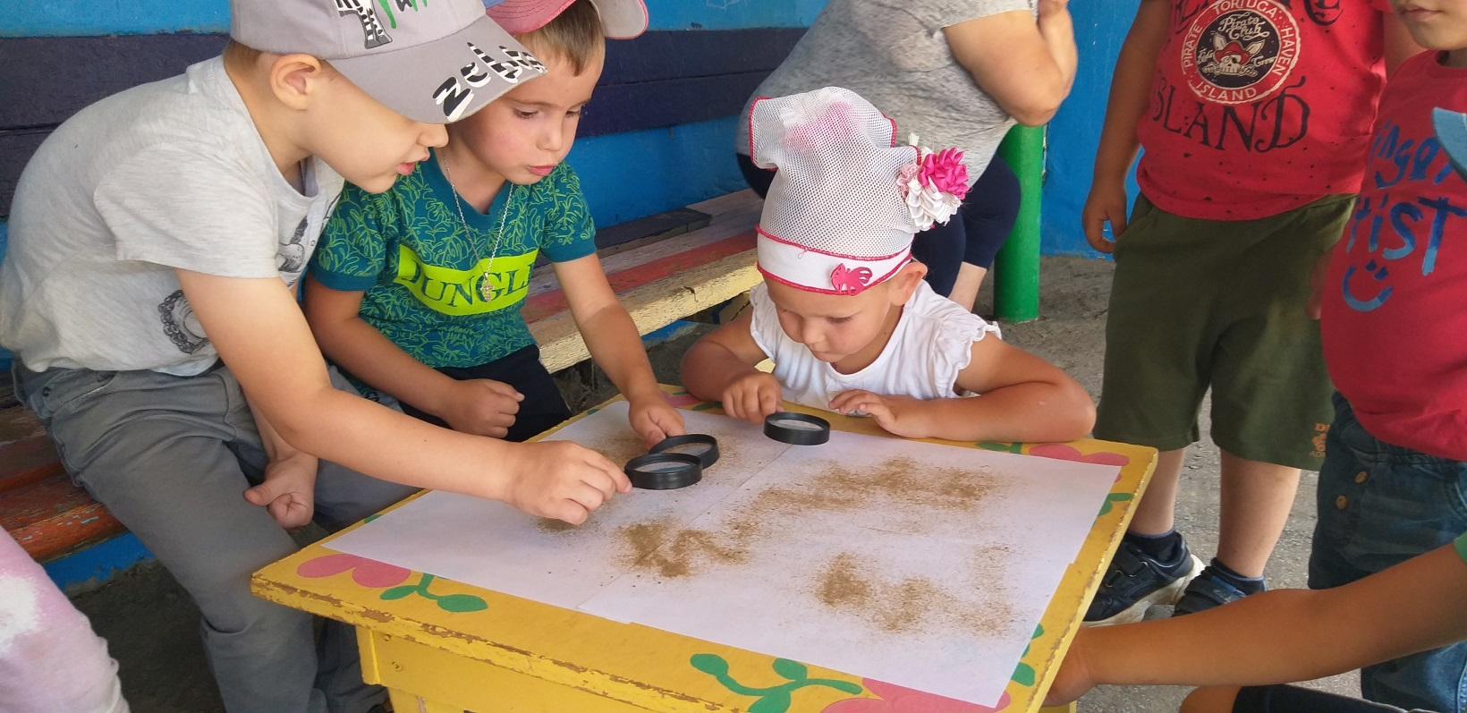
Экспериментирование

Slide 11
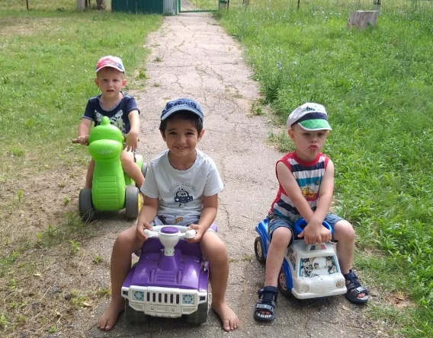
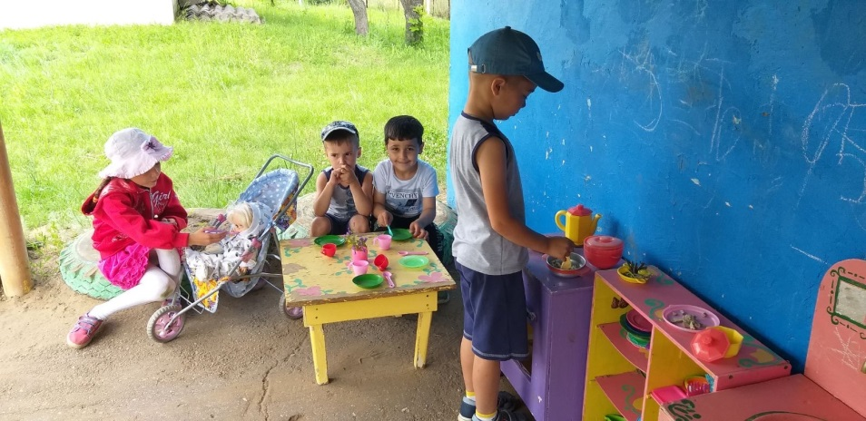
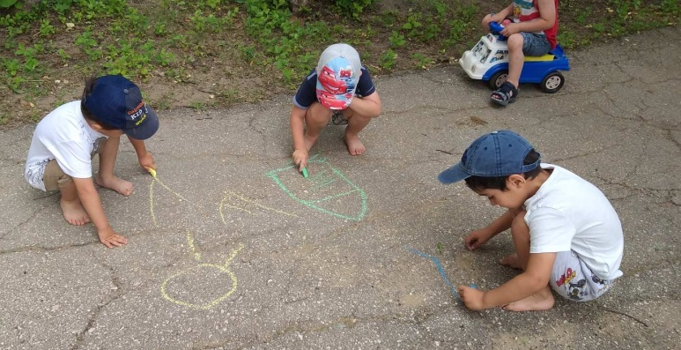
Самостоятельная игровая деятельность

Slide 12
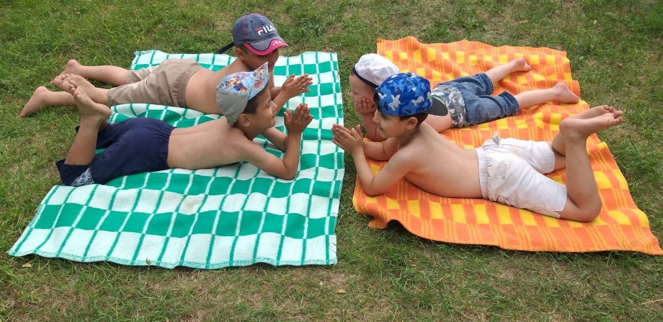
Закаливающие мероприятия

